Slide 1
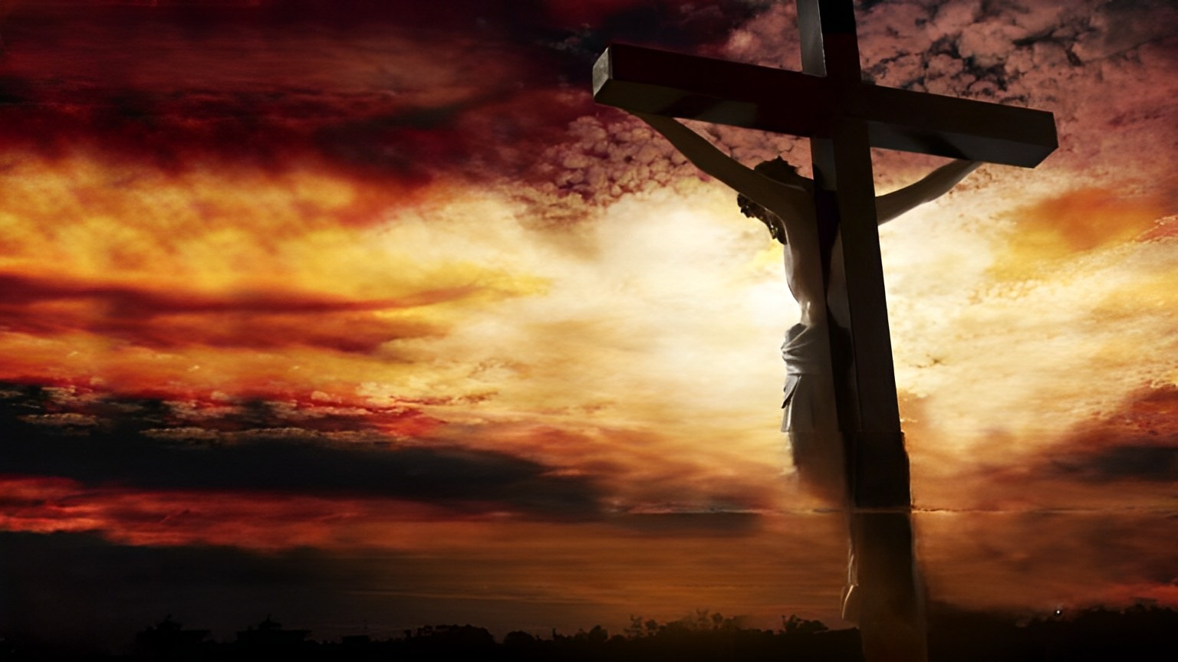
THỨ TƯ, TUẦN II PHỤC SINH
THIÊN CHÚA SAI CON CỦA NGƯỜI ĐẾN THẾ GIAN,
ĐỂ THẾ GIAN NHỜ CON CỦA NGƯỜI MÀ ĐƯỢC CỨU ĐỘ
Ga 3,16-21

Slide 3
Lạy Chúa Thánh Thần là Ánh sáng Chân lý vẹn toàn, Chúa ban những ân huệ thích hợp cho từng thời đại, và dùng nhiều cách thế kỳ diệu để hướng dẫn Hội Thánh,

Slide 4
này chúng con đang chung lời cầu nguyện cho các Giám mục, và những người tham dự Thượng Hội đồng Giám mục thế giới.

Slide 5
Xin Chúa làm nên cuộc Hiện Xuống mới trong đời sống Hội Thánh, xin tuôn tràn trên các Mục tử ơn khôn ngoan và thông hiểu, gìn giữ các ngài luôn hiệp thông với nhau trong Chúa,

Slide 6
để các ngài cùng nhau tìm hiểu những điều đẹp ý Chúa, và hướng dẫn đoàn Dân Chúa thực thi những điều Chúa truyền dạy.

Slide 7
Các giáo phận Việt Nam chúng con, luôn muốn cùng chung nhịp bước với Hội Thánh hoàn vũ, xin cho chúng con biết đồng cảm với nỗi thao thức của các Mục tử trên toàn thế giới, ngày càng ý thức hơn về tình hiệp thông,

Slide 8
thái độ tham gia và lòng nhiệt thành trong sứ vụ của Hội Thánh, Nhờ lời chuyển cầu của Đức Trinh Nữ Maria, Nữ Vương các Tông đồ và là Mẹ của Hội Thánh,

Slide 9
Chúng con dâng lời khẩn cầu lên Chúa, là đấng hoạt động mọi nơi mọi thời, trong sự hiệp thông với Chúa Cha và Chúa Con, luôn mãi mãi đến muôn đời. Amen.

Slide 10
THỨ TƯ, TUẦN II PHỤC SINH
THIÊN CHÚA SAI CON CỦA NGƯỜI ĐẾN THẾ GIAN,
ĐỂ THẾ GIAN NHỜ CON CỦA NGƯỜI MÀ ĐƯỢC CỨU ĐỘ
Ga 3,16-21

Slide 11
Ca nhập lễ
Hoan Ca Phục Sinh
Lm. Nguyễn Duy

Slide 12
Đk: Chúa đã sống lại thật rồi. Chúa đã sống lại thật rồi người ơi vui lên tiếng ca. Chúa đã sống lại thật rồi. Chúa chiến thắng tử thần rồi đem nguồn hạnh phúc khắp nơi.

Slide 13
Tk1: Vì đêm qua đã tàn rồi, giờ vinh quang Chúa rạng ngời, ngày tươi lên ánh vui. Hồng ân Thiên Chúa tuyệt vời, Ngài ban cho khắp trần đời, mừng hát lên người ơi.

Slide 14
Đk: Chúa đã sống lại thật rồi. Chúa đã sống lại thật rồi người ơi vui lên tiếng ca. Chúa đã sống lại thật rồi. Chúa chiến thắng tử thần rồi đem nguồn hạnh phúc khắp nơi.

Slide 15
NHỮNG NGƯỜI CÁC ÔNG ĐÃ TỐNG NGỤC,
KÌA HỌ ĐANG ĐỨNG TRONG ĐẾN THỜ
MÀ GIẢNG DẠY CHO DÂN
Bài trích sách Công vụ Tông Đồ

Slide 16
Đáp ca:
Kẻ nghèo hèn kêu xin, và Chúa đã nhận lời.

Slide 17
Alleluia-Alleluia:
Thiên Chúa yêu thế gian đến nỗi ban Con Một, để ai tin vào con của Người thì được sống muôn đời.
Alleluia:

Slide 18
THỨ TƯ, TUẦN II PHỤC SINH
THIÊN CHÚA SAI CON CỦA NGƯỜI ĐẾN THẾ GIAN,
ĐỂ THẾ GIAN NHỜ CON CỦA NGƯỜI MÀ ĐƯỢC CỨU ĐỘ
Ga 3,16-21

Slide 21
Ca Dâng Lễ
Hiến Lễ Phục Sinh
Đinh Công Huỳnh

Slide 22
Tk1: Hiệp lòng xin tiến dâng này của lễ tinh tuyền, là rượu nho bánh miến bởi lao công ngày đêm.

Slide 23
***: Tựa Mình Máu xưa Chiên Con hiến dâng cứu độ cho toàn dân. Người đổi lấy chính thân mình làm giá cứu chuộc khắp trần gian.

Slide 24
Đk: Nguyện dâng lên Chúa, Rượu nho tinh khiết, bánh miến thơm hương. Do lao công sớm hôm nhọc tâm, bao hy sinh góp chung toàn dân. Tiến dâng mừng Con Thiên Chúa Phục Sinh.

Slide 25
Tk2: Nhờ Con Chúa hiến thân bằng khổ giá can trường. Giờ trở nên hiến lễ để trao ban tình thương.

Slide 26
***: Người phục sinh trong quang vinh thánh oai lẫy lừng trên tầng xanh. Nào thiên sứ với nhân trần hợp tiếng hát mừng : Chúa Phục Sinh.

Slide 27
Đk: Nguyện dâng lên Chúa, Rượu nho tinh khiết, bánh miến thơm hương. Do lao công sớm hôm nhọc tâm, bao hy sinh góp chung toàn dân. Tiến dâng mừng Con Thiên Chúa Phục Sinh.

Slide 29
THỨ TƯ, TUẦN II PHỤC SINH
THIÊN CHÚA SAI CON CỦA NGƯỜI ĐẾN THẾ GIAN,
ĐỂ THẾ GIAN NHỜ CON CỦA NGƯỜI MÀ ĐƯỢC CỨU ĐỘ
Ga 3,16-21

Slide 30
Ca Nguyện Hiệp Lễ
Hạt Giống Tình Yêu
Phương Anh

Slide 31
Tk1: Nếu hạt lúa mì rơi xuống đất, không chết đi, không thối đi thì nó chỉ trơ trọi một mình thôi. Và nếu hạt lúa mì rơi xuống đất, mà chết đi và thối đi, thì nó sẽ sinh ra nhiều bông hạt.

Slide 32
Đk: Vạn lạy Chúa, con biết thế, và con muốn con chết đi như hạt lúa mì. Tình thập giá, ngày xưa ấy của Thầy chí thánh, xin thắp lên trong con tim con.

Slide 33
***: Nay con bước vào dương thế để làm theo ý, Cha đã trao khi dựng vũ hoàn. Là con đến để dâng hiến, trọn thân xác để chết đi cho anh em con.

Slide 34
Tk2: Nếu mạng sống nào nơi dương thế không chết đi, không thối đi thì nó chỉ trơ trọi một mình thôi. Và nếu mạng sống nào nơi dương thế mà chết đi vì hiến dâng thì nó phát sinh ra nhiều bông hạt.

Slide 35
Đk: Vạn lạy Chúa, con biết thế, và con muốn con chết đi như hạt lúa mì. Tình thập giá, ngày xưa ấy của Thầy chí thánh, xin thắp lên trong con tim con.

Slide 36
***: Nay con bước vào dương thế để làm theo ý, Cha đã trao khi dựng vũ hoàn. Là con đến để dâng hiến, trọn thân xác để chết đi cho anh em con.

Slide 37
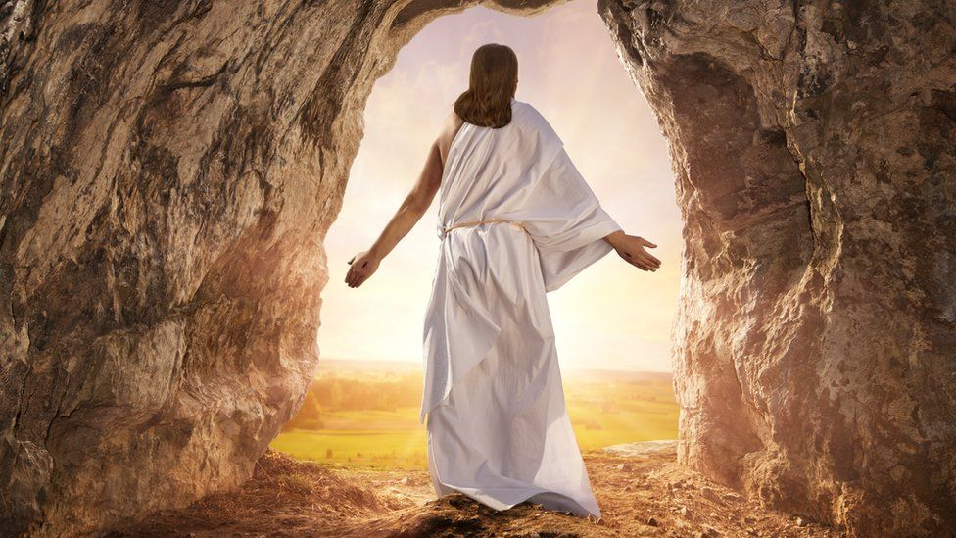

Slide 38
Ca kết lễ
Từ Nơi Ngục Hình
Lm. Duy Thiên

Slide 39
Đk: Từ vực sâu con kêu cầu lên Chúa, nguyện Chúa xin hãy lắng nghe lời kêu khấn, chớ chấp tội nhưng xót thương hồn con Chúa ơi.

Slide 40
***: Này hồn con luôn hy vọng nơi Chúa, nguyện xin Chúa hãy đoái thương lời than khóc, tiếng khấn cầu, vang khắp ngục hình bao xót xa.

Slide 41
Tk1: Linh hồn con đang đắm chìm điêu linh, xin thương khoan hồng muôn tội lỗi, chốn luyện hình bao tháng năm đợi trông, xin Chúa thương tha thứ khoan hồng.

Slide 42
Đk: Từ vực sâu con kêu cầu lên Chúa, nguyện Chúa xin hãy lắng nghe lời kêu khấn, chớ chấp tội nhưng xót thương hồn con Chúa ơi.

Slide 43
***: Này hồn con luôn hy vọng nơi Chúa, nguyện xin Chúa hãy đoái thương lời than khóc, tiếng khấn cầu, vang khắp ngục hình bao xót xa.

Slide 44
THỨ TƯ, TUẦN II PHỤC SINH
THIÊN CHÚA SAI CON CỦA NGƯỜI ĐẾN THẾ GIAN,
ĐỂ THẾ GIAN NHỜ CON CỦA NGƯỜI MÀ ĐƯỢC CỨU ĐỘ
Ga 3,16-21

